Slide 1


TIẾNG VIỆT 1
Tập 1
Tiếng Việt
Ôn tập giữa học kì 1
(Đọc hiểu, viết)

Slide 2


Tiếng Việt 1
Ôn tập giữa học kì 1
KHỞI ĐỘNG

Slide 3



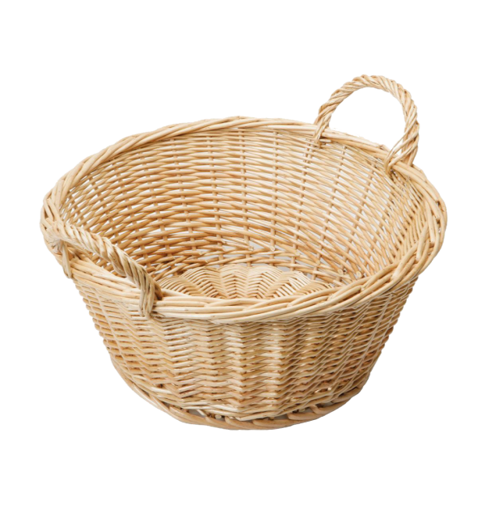
Tiếng Việt 1
Ôn tập giữa học kì 1
1
4
5
6
3
2
tËp vâ
lÊm tÊm
cñ s©m
c¸ mËp
s©m cÇm
l¸ mÇm

Slide 4
Tiếng Việt 1
Ôn tập giữa học kì 1
Tiếng Việt
ÔN TẬP GIỮA HỌC KÌ I
(Đọc hiểu, viết)

Slide 5
Tiếng Việt 1
Ôn tập giữa học kì 1
ĐỌC

Slide 6
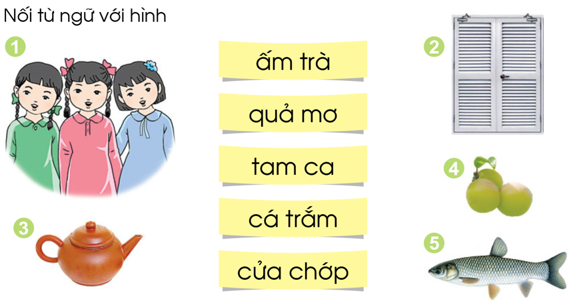
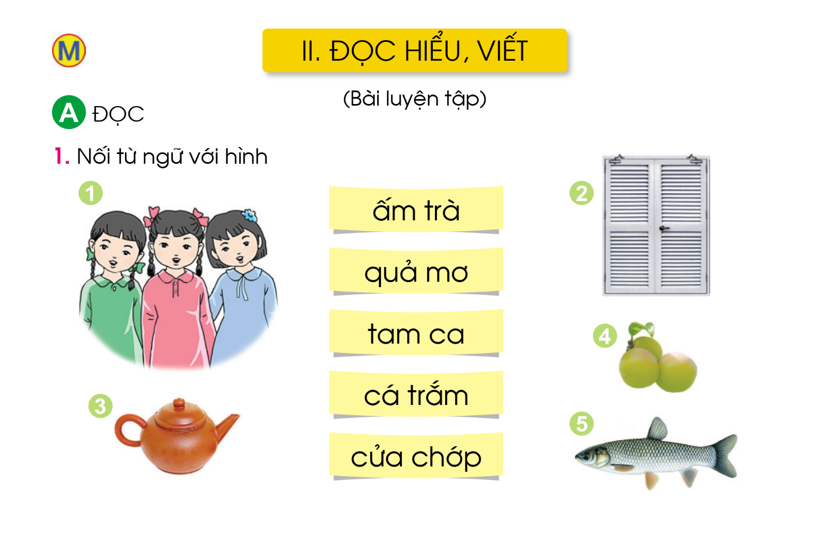
Tiếng Việt 1
Ôn tập giữa học kì 1

Slide 7



Tiếng Việt 1
Ôn tập giữa học kì 1
ĐỌC THẦM

Slide 8
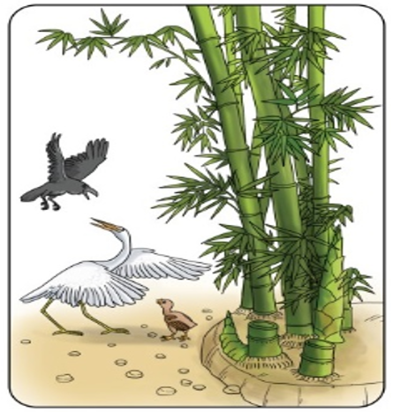
Tiếng Việt 1
Ôn tập giữa học kì 1

Slide 9
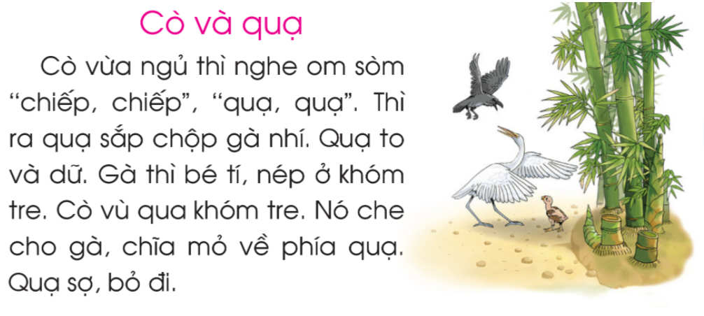
Tiếng Việt 1
Ôn tập giữa học kì 1

Slide 10
Tiếng Việt 1
Ôn tập giữa học kì 1
? Nối đúng
a) Quạ
1) che cho gà, xua quạ đi.
b) Cò
2) sắp chộp gà nhép.

Slide 11

Tiếng Việt 1
Ôn tập giữa học kì 1
THƯ GIÃN

Slide 12
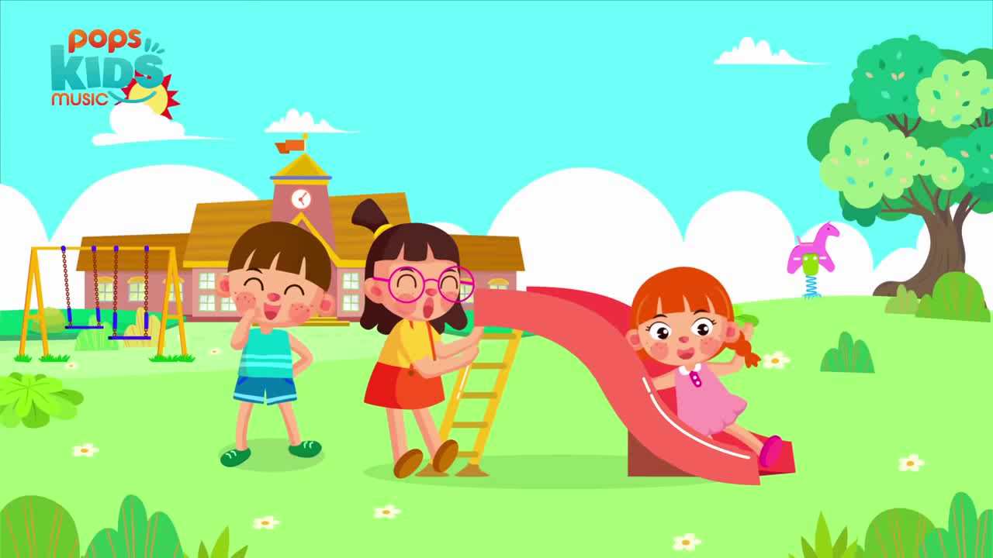
Tiếng Việt 1
Ôn tập giữa học kì 1

Slide 13
Tiếng Việt 1
Ôn tập giữa học kì 1
VIẾT

Slide 14
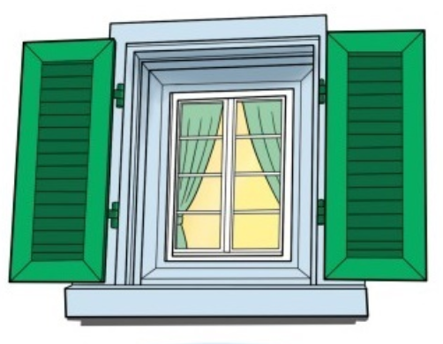
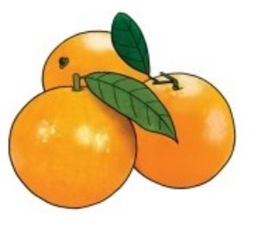
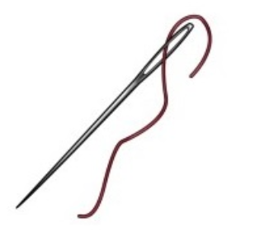
Tiếng Việt 1
Ôn tập giữa học kì 1
Điền chữ: c hoặc k?
c
c
…ửa sổ
k
…am
……. im

Slide 15
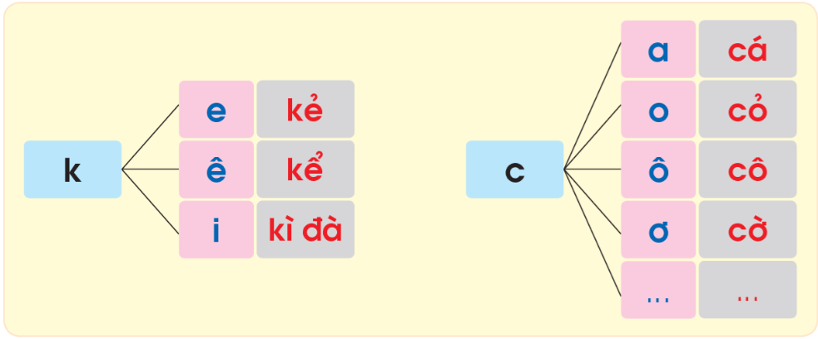
Tiếng Việt 1
Ôn tập giữa học kì 1
GHI NHỚ

Slide 16
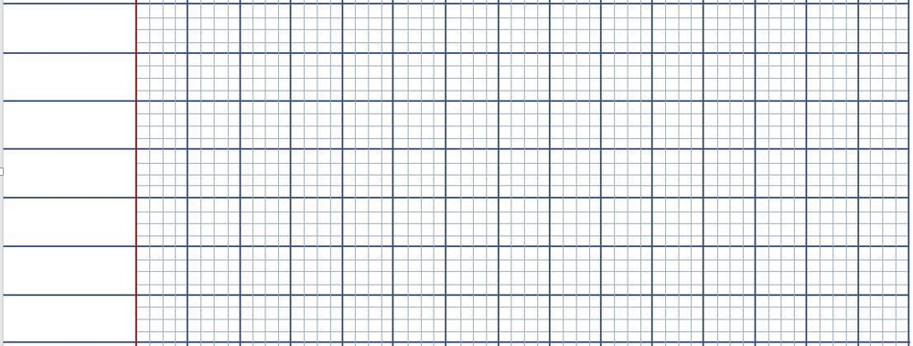
Tiếng Việt 1
Ôn tập giữa học kì 1
Tập chép
Gà nhí nép ở khóm tre.
Gà whí Ζ˛p ở khĪ Λ;.

Slide 17


Tiếng Việt 1
Ôn tập giữa học kì 1
Tạm biệt và hẹn gặp lại!
16

Slide 18


